Slide 1
MHW3
Alessandro Nicotra 1000001776

Slide 2

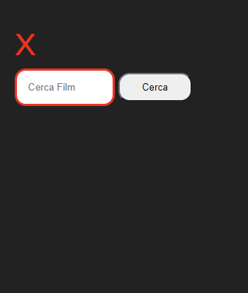
Si accede al menù laterale tramite il pulsante "CERCA FILM" in cima alla pagina.
Al suo interno si trova una barra di ricerca che permette di ottenere dati relativi a un film accedendo alle API di Open Movie Database e YouTube

Slide 3
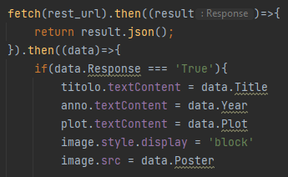
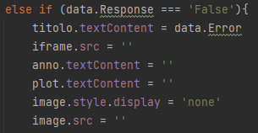

API Open Movie Database
Autenticazione mediante API Key
Tramite fetch invio una richiesta all’API, i parametri sono l’API Key e il titolo del film cercato.
L’API restituisce un JSON sia in caso di riuscita che in caso di errore e fornisce l’esito nel parametro Response.
In caso positivo nel pannello laterale verranno inseriti titolo, anno, trama e locandina del film.
In caso negativo nel pannello laterale verrà visualizzato l’errore.
Tramite quest’API otteniamo alcuni dati per effettuare le richieste successive.

Slide 4
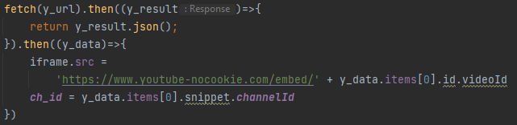
API YouTube
Autenticazione mediante API Key
Tramite fetch invio una richiesta all’API con parametri l’API Key e una stringa composta da titolo del film, anno e "trailer".
L’API invia un JSON contenente un array di risultati, da questo si ottiene il videoId del trailer corrispondente al film cercato. Questo viene inserito nell’URL usato come src dal player (iframe) embedded di YouTube
Oltre a questo ottengo il channellId utilizzato per la richiesta successiva tramite OAuth2

Slide 5
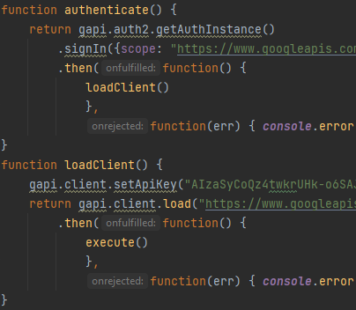
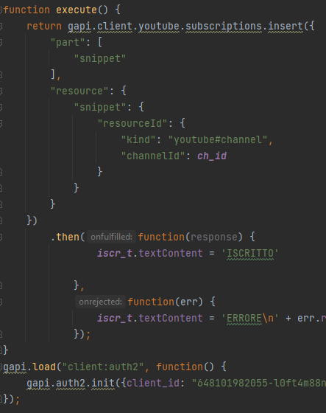
API YouTube
Autenticazione mediante OAuth2
Inizialmente la libreria JavaScript viene caricata e inizializzata tramite gapi.load che necessita del client_id dell’app. Otteniamo gapi con il file javascript Google specificato nell’head dell’HTML.
L’operazione inizia premendo il bottone "Iscriviti al canale del trailer". A questo è associata la funzione authenticate() che consente di effettuare l’accesso.
Verrà aperta una pagina di login a Google che consentirà, all’app che gestisce le richieste, di effettuare l’operazione di iscrizione al canale.
La funzione loadClient(), eseguita in caso di successo della funzione authenticate(), carica la libreria di YouTube con l’API Key relativa, inizializzata con gapi.client.setApiKey.

Slide 6
API YouTube
Autenticazione mediante OAuth2
La richiesta viene ultimata, in caso di successo della funzione loadClient(), con la funzione execute(). Questa usa l’API subscription.insert di YouTube che riceve un JSON contenente la richiesta, in cui viene specificato l’ID del canale precedentemente ottenuto.
In caso l’iscrizione vada a buon fine viene visualizzato "ISCRITTO" nel pannello laterale, in caso di errore viene visualizzato "ERRORE" con relativo errore estratto dal JSON ricevuto.

